Slide 1

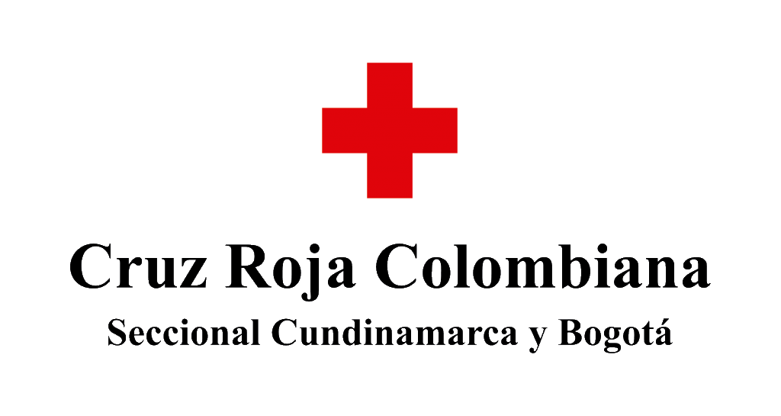


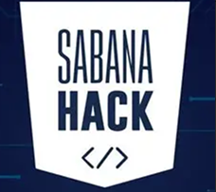
Desarrollo de habilidades en logística humanitaria para mejorar la resiliencia comunitaria y la gestión de recursos hídricos ante riesgos de inundaciones de la quebrada La Esmeralda en Tocancipá.
SABANA HACK 2025
01-02 noviembre, 2025

Slide 2
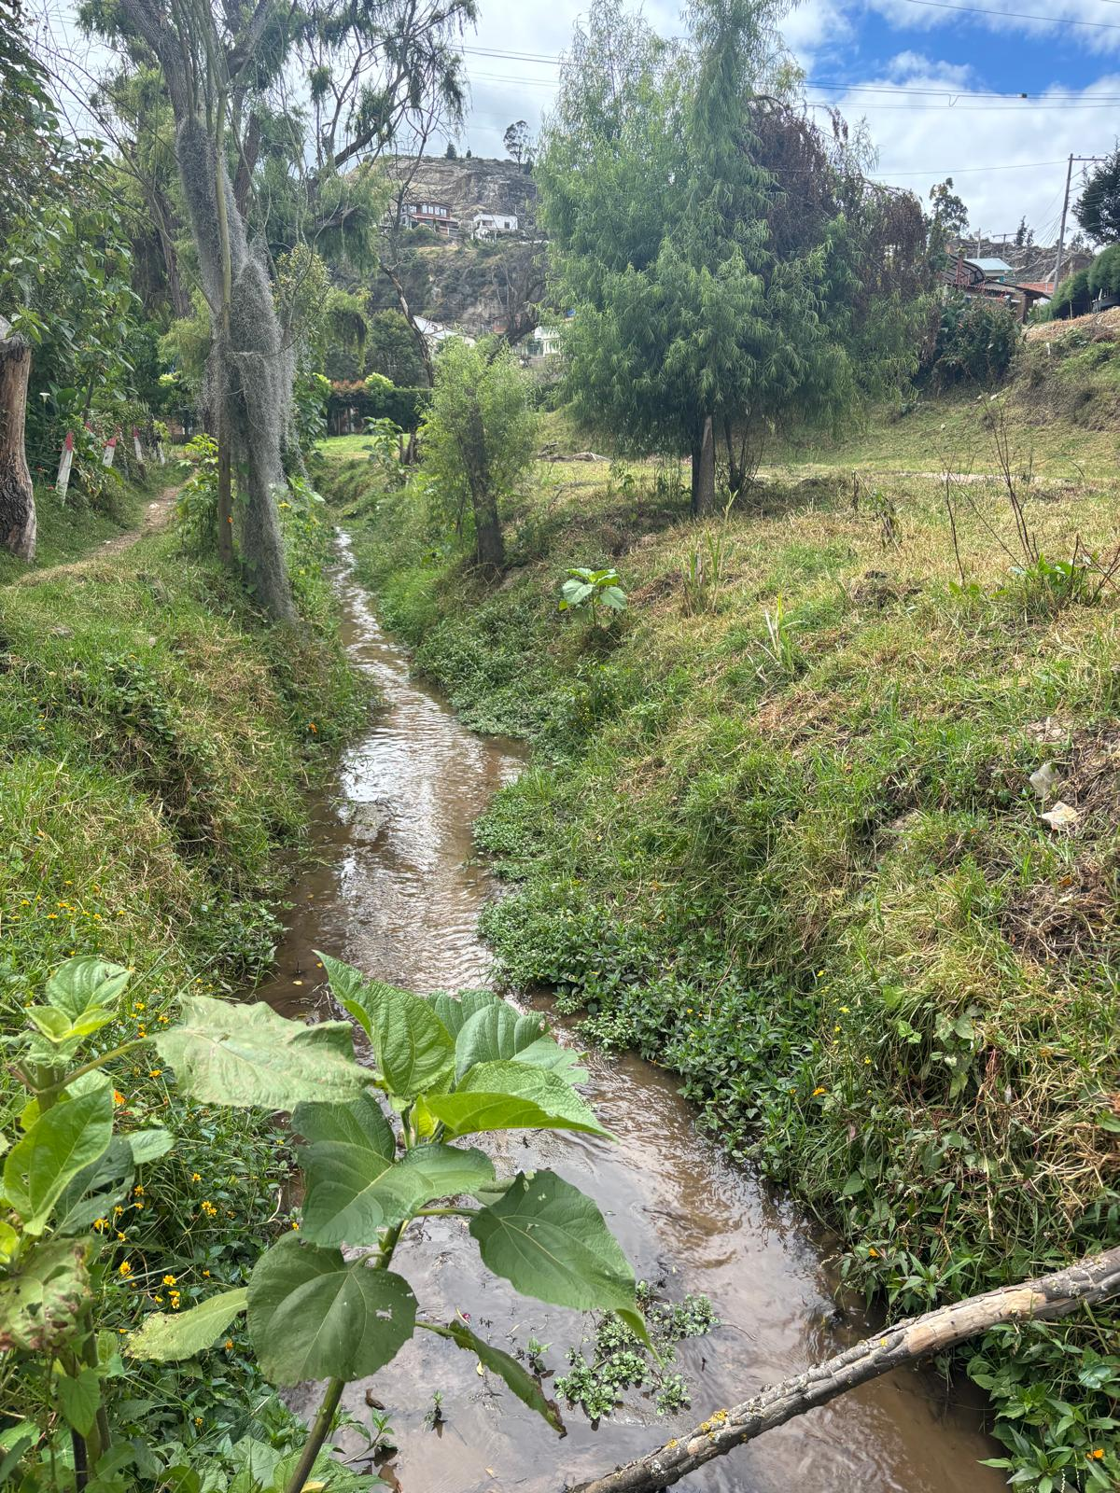
PLAN
1. Contexto
II. Reto
Quebrada La Esmeralda (27/01/2025)

Slide 3
CONTEXTO
La comunidad de la vereda La Esmeralda en Tocancipá vive en una zona afectada por inundaciones recurrentes de la quebrada, agravadas por sedimentación minera aguas arriba y por la falta de comunicación efectiva con las instituciones. Aunque la comunidad reconoce el riesgo, no cuenta con sistemas de alerta temprana ni planes de emergencia. Actualmente, el aviso se hace de forma informal mediante un grupo de WhatsApp, lo cual no garantiza cobertura ni tiempo de reacción. Las inundaciones generan aislamiento, bloqueo de caminos, pérdida de cultivos y dificultades de acceso al agua, salud y alimentos. La comunidad se apoya entre vecinos, pero carece de herramientas estructuradas para reducir el impacto y recuperarse después del desastre.

Slide 4
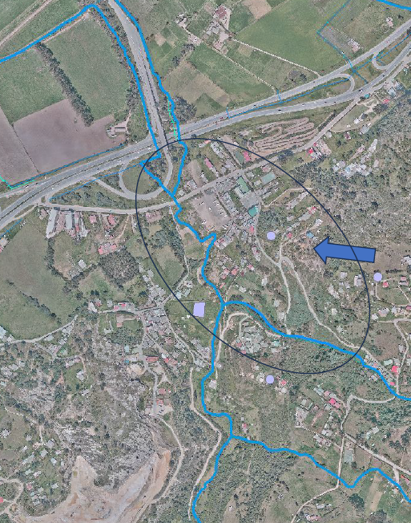
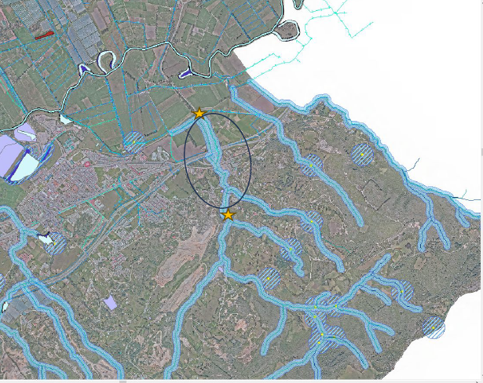
CONTEXTO
DELIMITACIÓN DEL ÁREA DE ESTUDIO RELACION CON LAS CON LAS INUNDACIONES EN EL SECTOR DE LA QUEBRADA LA ESMERALDA
Ubicación : 4.968338591421804, -73.89965716797657
https://maps.app.goo.gl/uFDXmyFTatfgmQQJ6

Slide 5
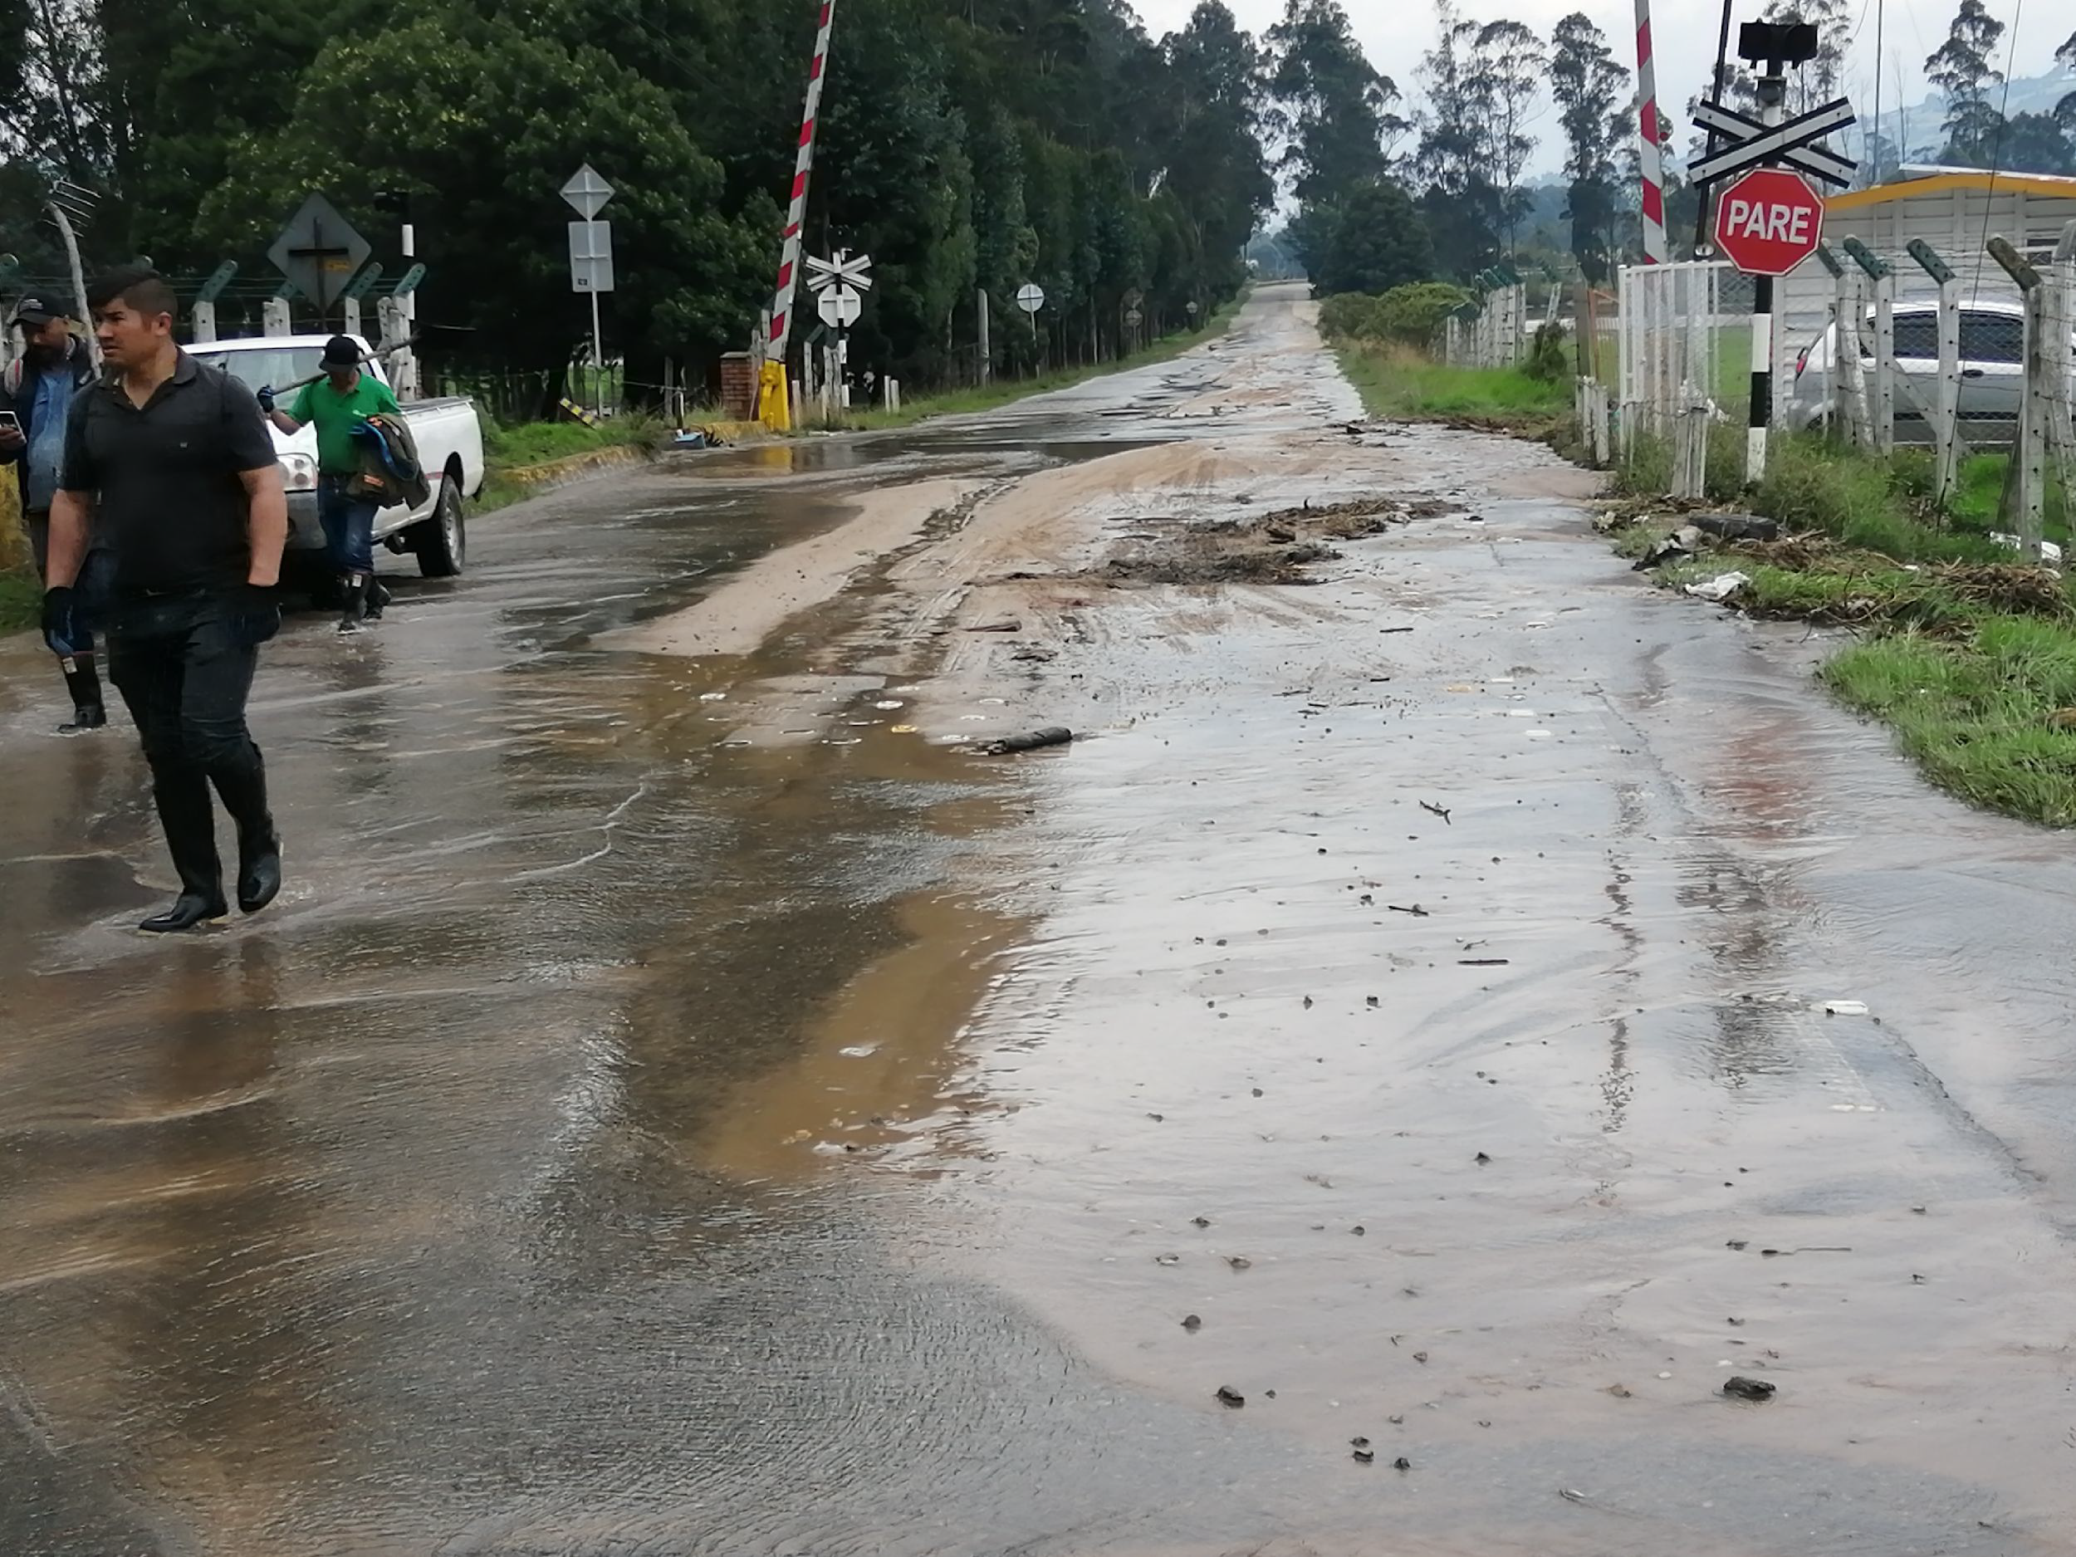
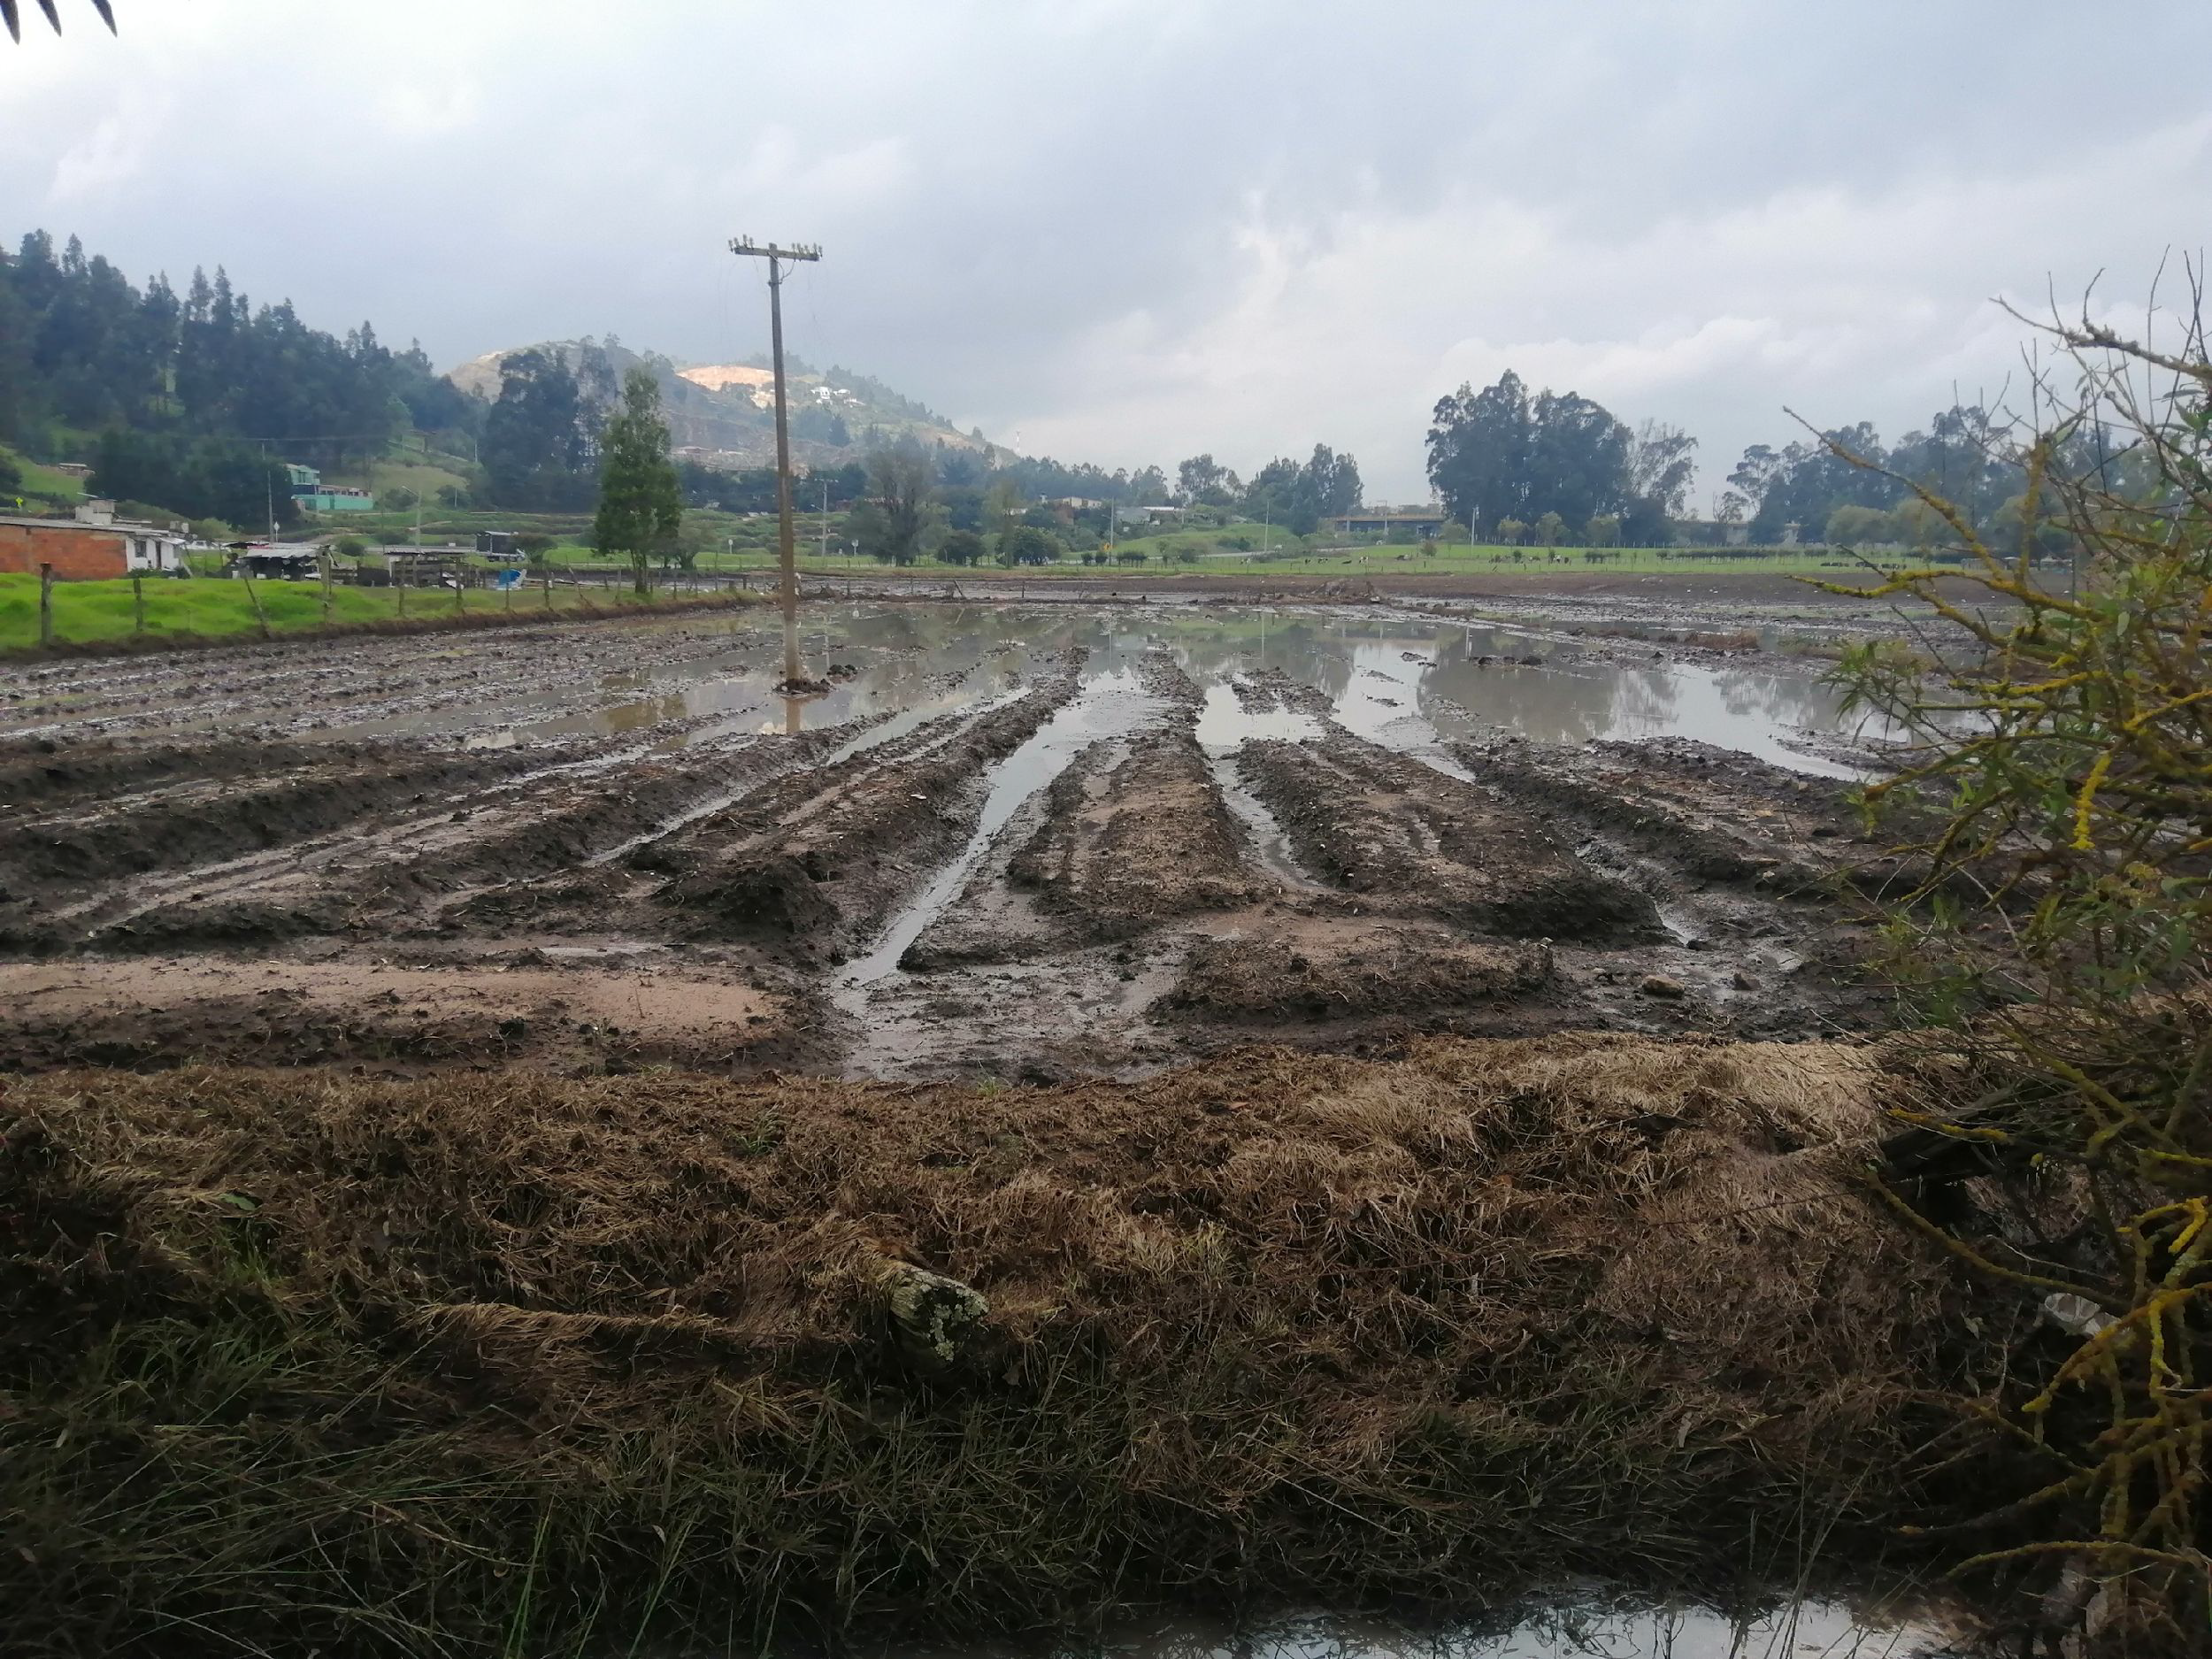
CONTEXTO
ANTECEDENTES DE INUNDACION

Slide 6
CONTEXTO
ANTECEDENTES DE INUNDACION

Slide 7
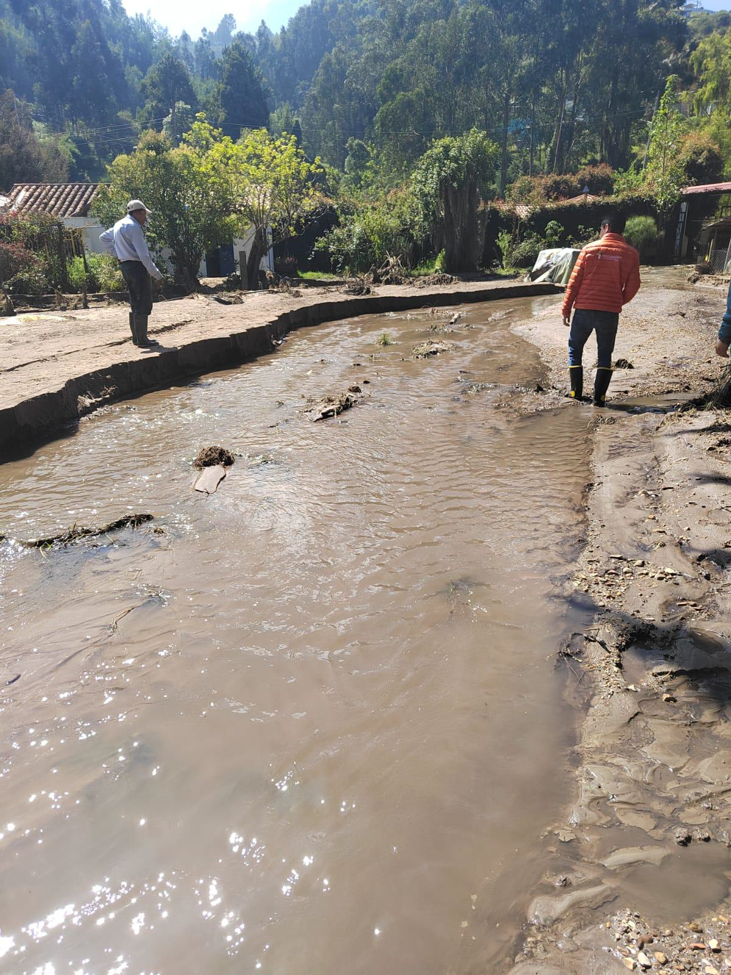
CONTEXTO
ANTECEDENTES DE INUNDACION

Slide 8
CONTEXTO
ANTECEDENTES DE INUNDACION

Slide 9
RETO
Este desafío invita a los equipos a desarrollar una solución innovadora y aplicable en territorio, que mejore la resiliencia comunitaria ante riesgos de inundaciones. Algunas ideas que pueden considerar incluyen: 1. Sistema comunitario de alerta temprana Diseñar un mecanismo sencillo y de bajo costo (SMS, sirena, mensajes, app offline, banderas, etc.) que permita avisar a tiempo sobre la creciente de la quebrada y coordinar la respuesta entre los vecinos.
2. Solución basada en Naturaleza e ingeniería comunitaria: Proponer una solución basada en la naturaleza (SbN) e ingeniería comunitaria (por ejemplo: huertas elevadas contra inundaciones, biofiltros (plantas) + barreras naturales , monitoreo participativo del agua)
3. Otras estrategias de gestión de reducción de riesgos de desastres (basadas en la prevención y preparación)

Slide 10
RETO
Condiciones que debe cumplir la solución:
Facilidad de uso: la solución debe ser intuitiva, fácil de usar para la comunidad que no tienen experiencia avanzada en tecnología.
Bajo costo y mantenible: debe poder implementarse con recursos locales o comunitarios.
Integración: la solución debería facilitar el vínculo entre comunidad e instituciones (Cruz Roja, Alcaldía, Bomberos).
Escalable / replicable: idealmente aplicable a otras veredas o comunidades.
Culturalmente adecuada: Debe respetar la identidad de la vereda y el conocimiento local.
Impacto medible: la propuesta debe demostrar cómo reduce el riesgo, el tiempo de respuesta o los daños de una inundación.
Participación comunitaria: la solución debe considerar el involucramiento de líderes locales, mujeres, jóvenes o sabedores del territorio.

Slide 11
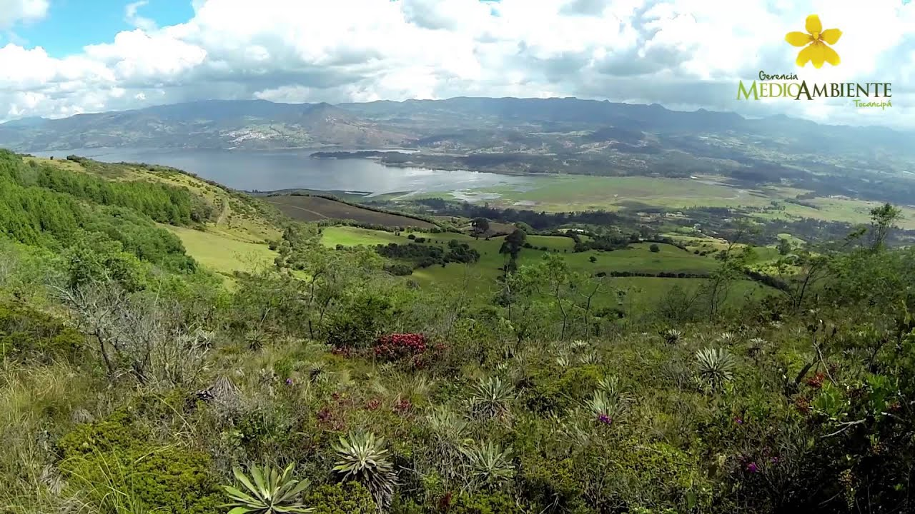
Gracias
Crédito fotográfico: Gerencia de Medio Ambiente de la Alcaldía de Tocancipá.

